Slide 1
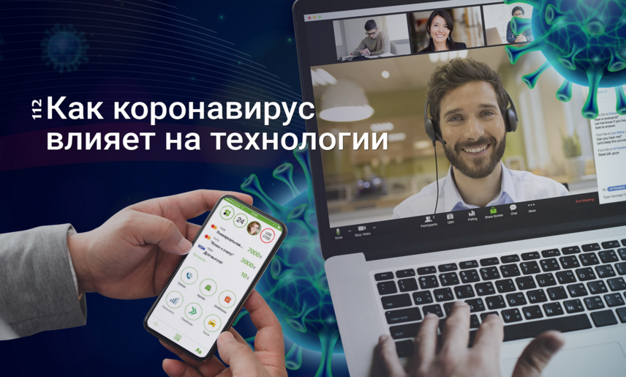



V Міжнародна науково-практична конференція
“Бібліотека університету на новому етапі розвитку соціальних комунікацій”
Цифрові мережеві технології в академічних бібліотеках під час сучасних викликів
Семенова Людмила Анатоліївна
Щетініна Тетяна Вікторівна
Колесник Ольга Тимофіївна
Дніпро 2020

Slide 2



Зміна світогляду, стереотипів мислення сучасної молоді, міжнародний
рух за відкритість Інформації, створення онлайн-бібліотек – спонукають
стрімкий розвиток та поширення цифрових мережевих технологій,
бо зручність та гнучкість цих новітніх технологій як найкраще
задовольняють потреби користувачів.

Slide 3


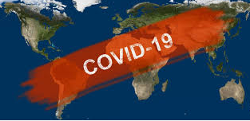
Виклик у вигляді пандемії коронавірусу COVID-19 надав нового імпульсу до подальшого розвитку та поширення дистанційних мережевих технологій в освітніх закладах і бібліотеках.

Slide 4
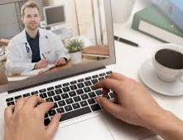
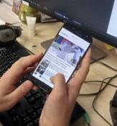
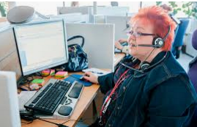
На період карантинних обмежень, щоб запобігти розповсюдження
коронавірусу, освітні заклади мали перейти на дистанційне навчання.
За допомогою мобільних інформаційних технологій здійснювався
процес викладання та атестації знань студентів.

Slide 5



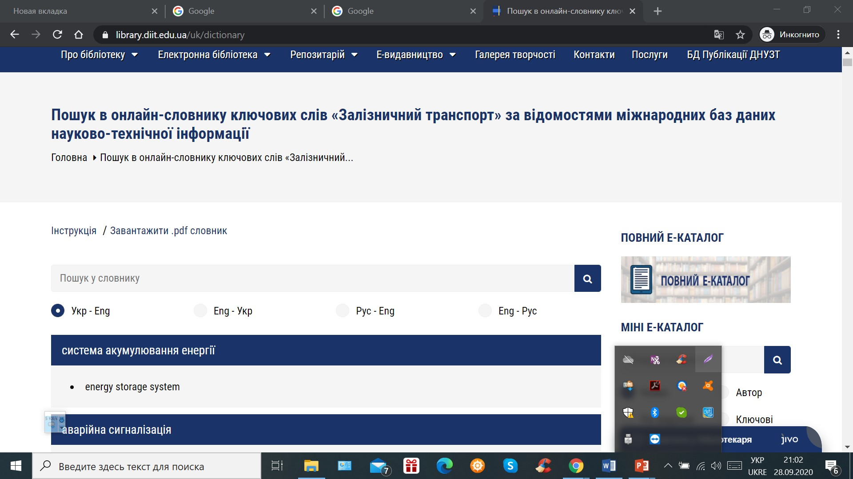
Для забезпечення дистанційного навчального процесу, бібліотеки мали
розширити діапазон власних онлайн-послуг, щоб користувачі мали доступ
до інформаційних бібліотечних ресурсів віддалено.

Slide 6
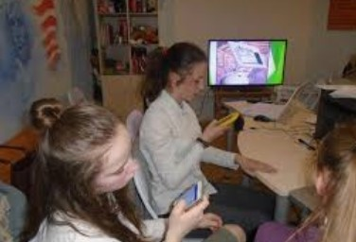
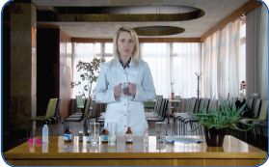
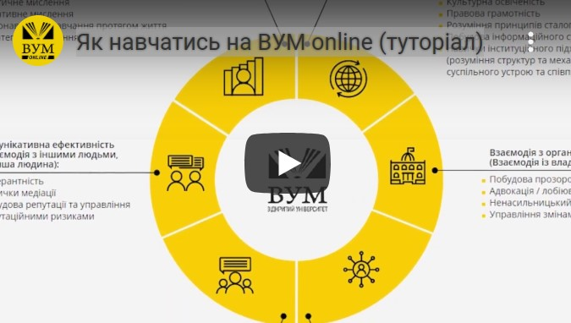
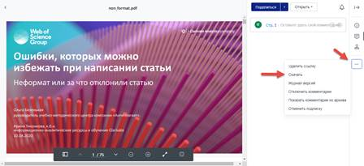
В період карантину українські бібліотеки при підтримці УБА організовували
та проводили вебінари, тренінги, дистанційні курси, розміщували на
бібліотечних сайтах методичні видання та інструкції для самостійної
роботи з цифровими інструментами.

Slide 7
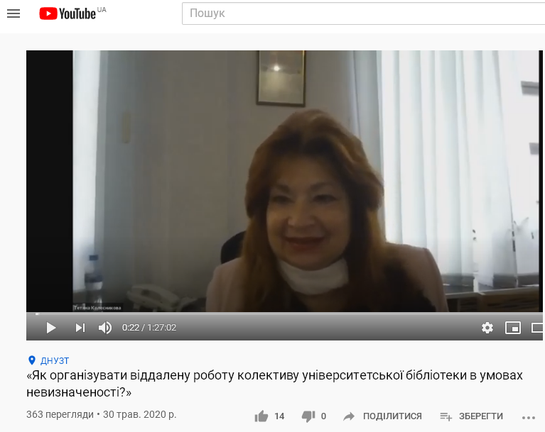
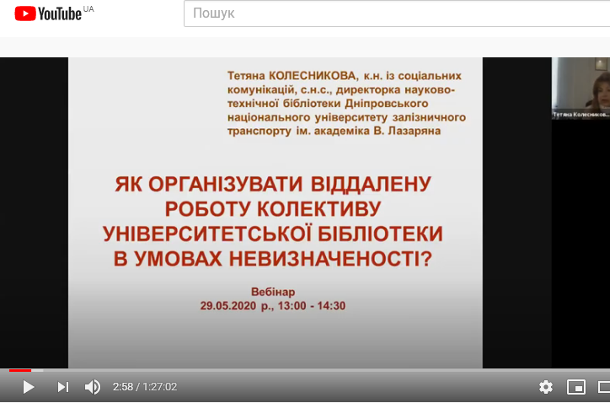
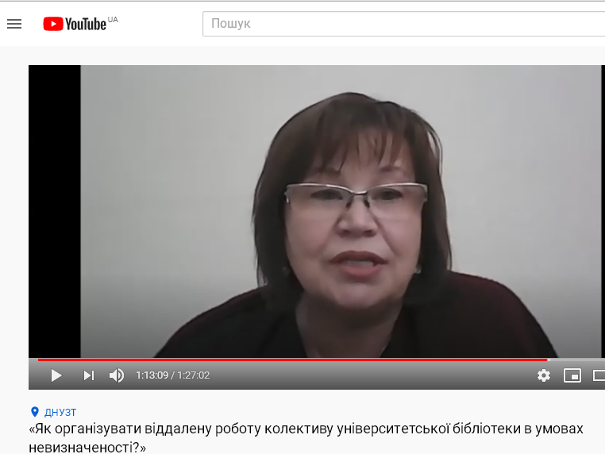
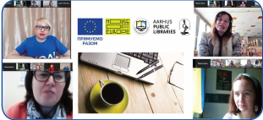
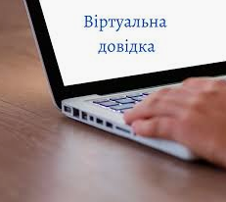
Надавали консультації щодо пошуку освітньої та наукової інформації
з питань наукометрії та академічної доброчесності, ділилися власним
досвідом щодо організації роботи колективу в умовах карантинних
обмежень.

Slide 8

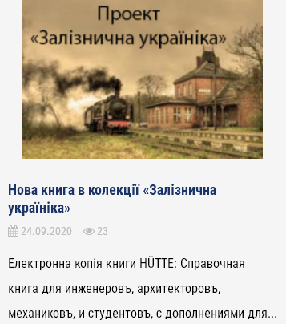
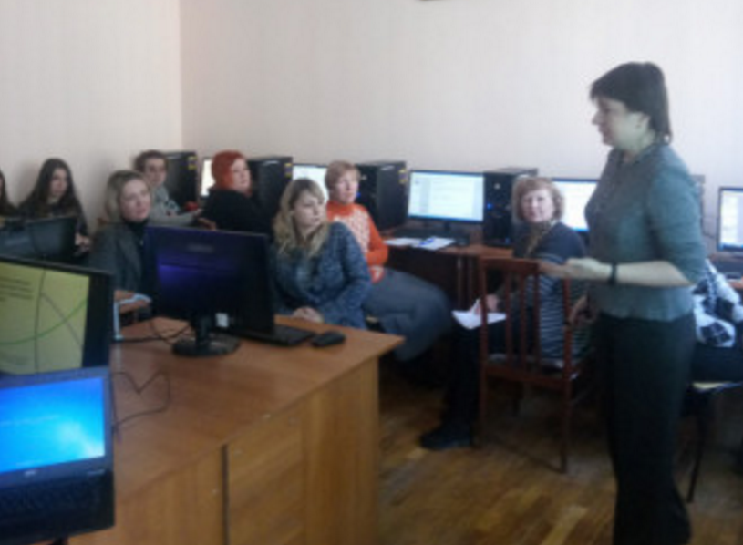
Готовність до роботи з цифровими технологіями дозволила колективу
НТБ ДНУЗТ імені академіка В. Лазаряна швидко адаптуватися до
віддаленої роботи під час вимушеної ізоляції. Оновлений сайт бібліотеки,
який забезпечив доступ до різноманітних цифрових носіїв інформації
у режимі 24/7, медійна грамотність працівників бібліотеки, широке
використання сучасних мобільних технологій, оцифровка найціннішої
частини фондів, розширення доступу користувачів до світових
інформаційних ресурсів, виробництво інноваційних інформаційних
продуктів та послуг – все це допомогло досягти успіху.

Slide 9

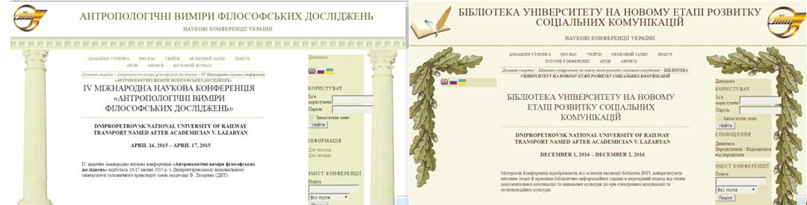
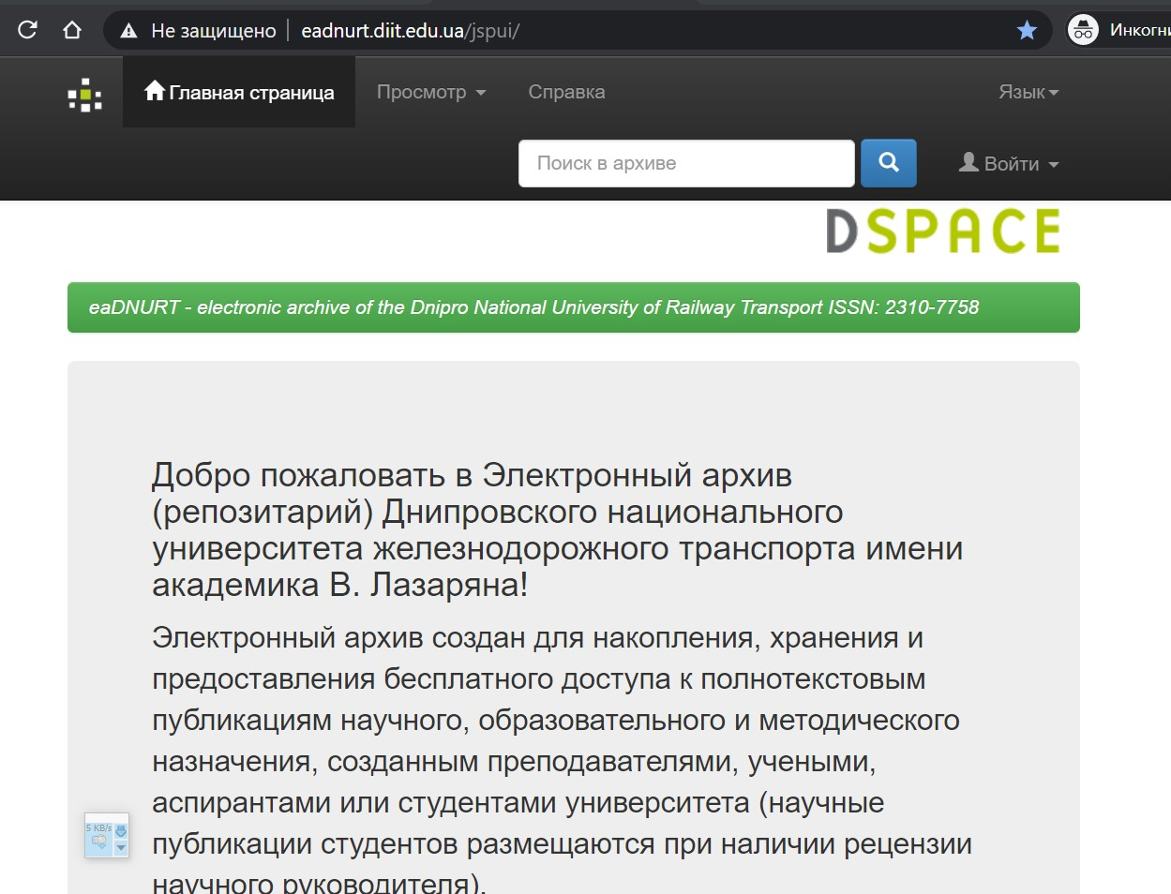
Фахівці бібліотеки дистанційно здійснювали ведення сайту бібліотеки,
підтримку сайтів конференцій з філософії та бібліотечно-інформаційної справи, сканування і оцифровку фонду, супровід бібліотечного репозитарію,
видавництво наукових е-журналів, надання віртуальних консультацій щодо
пошуку освітньої та наукової інформації, з питань наукометрії та інше, щоб
найкраще задовольнити потреби університетської спільноти в цей непростий час.

Slide 10
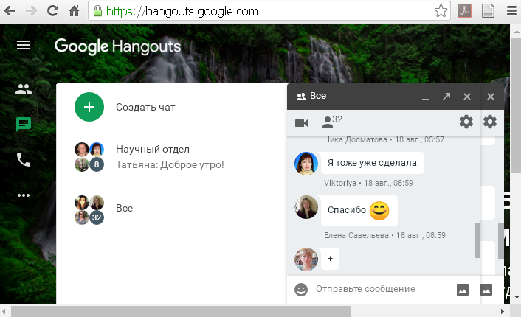
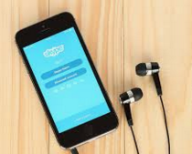
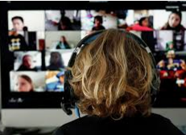



В умовах вимушеного дистанціювання працівники бібліотеки мали змогу
розширити власну професійну орієнтацію, навчитися зберігати створені
ресурси на Google-диску (документи, таблиці, презентації), використовувати
для відео-зустрічей сервіси Zoom, Skype, Viber, спілкуватися за допомогою
сервісів Google (Hangouts Chat, Hangouts Meet).

Slide 11
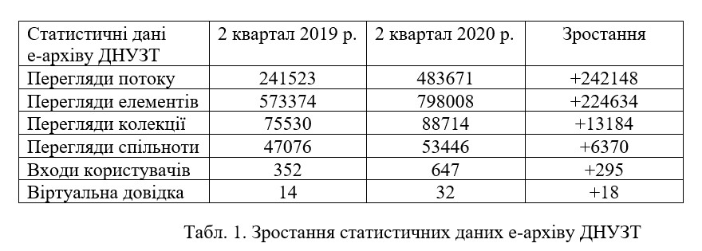
Під час пандемії COVID-19 зросла активність користувачів електронного
архіву (репозитарію) ДНУЗТ імені академіка В. Лазаряна, про що свідчить
статистика еаDNURT. У другому кварталі 2020 р. в порівнянні з другим
кварталі 2019 р. майже на 50% зросла кількість переглядів потоку,
авторизації користувачів, звернення до віртуальної довідки.

Slide 12
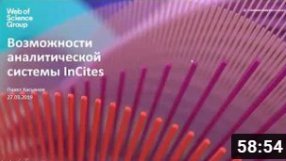



Опанування нових видів діяльності, участь у дистанційних курсах
підвищення кваліфікації, у серіях вебінарів “Clerivate Analitics”,
“Антиплагиат”, “ВУМ-онлайн” та інших під час вимушеної ізоляції
сприяло підвищенню рівня інформаційної культури співробітників
НТБ ДНУЗТ.

Slide 13


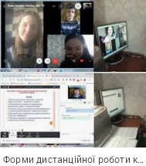
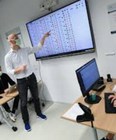
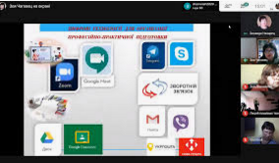
Світ після карантину має змінитися, мережеві технології мають ще більше
увійти до нашого повсякденного життя, а застосування мобільних
віртуальних сервісів для віддаленої роботи має стати нормою. Щоб бути
готовими до сучасних викликів академічним бібліотекам треба й далі
активно впроваджувати у діяльність закладів цифрові технології, бо це
удосконалює сервісне обслуговування користувачів мережевим контентом.

Slide 14
Використані ресурси
https://library.diit.edu.ua
https://ula.org.ua/images/documents/4599/UBA_bulleten2%20(2020).pdf
http://eadnurt.diit.edu.ua/jspui/handle/123456789/11914
https://www.youtube.com/user/WOKtrainingsRussian/videos
https://ua.112.ua/statji/straiky-u-videoihrakh-i-patrulni-roboty-yak-tekhnolohii-dopomahaiut-perezhyty-karantyn-i-borotysia-z-koronavirusom-532997.html
https://vumonline.ua/courses/

Slide 15
Дякуємо за увагу!

